Slide 1



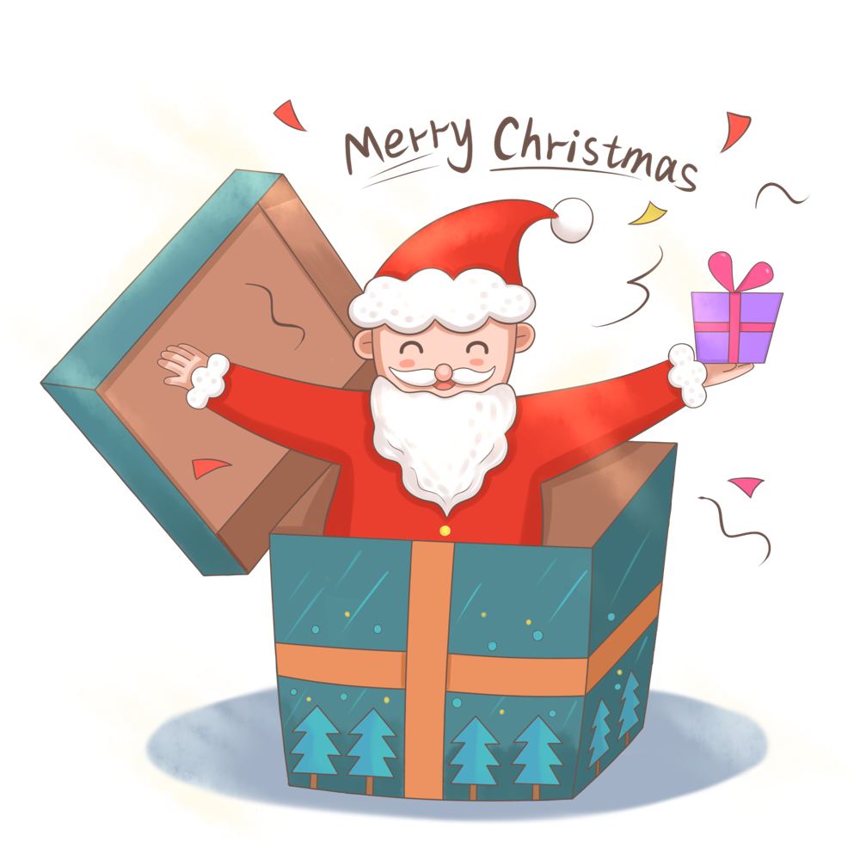
Từ đầu đến “nói với bạn”
Phần còn lại.

Slide 2

Ước mơ
Giòn tan
Dứt lời
Rưng rưng
Dang rộng

Slide 3

Nhìn những cánh chim chao liệng trên trời cao, cậu nghĩ tại sao mình lại không thể bay nhỉ.

Slide 4


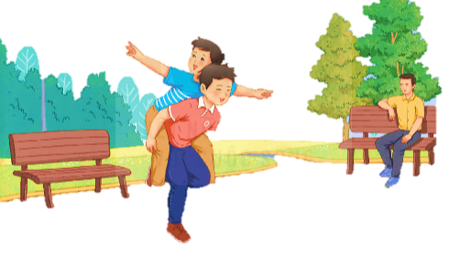

Slide 5
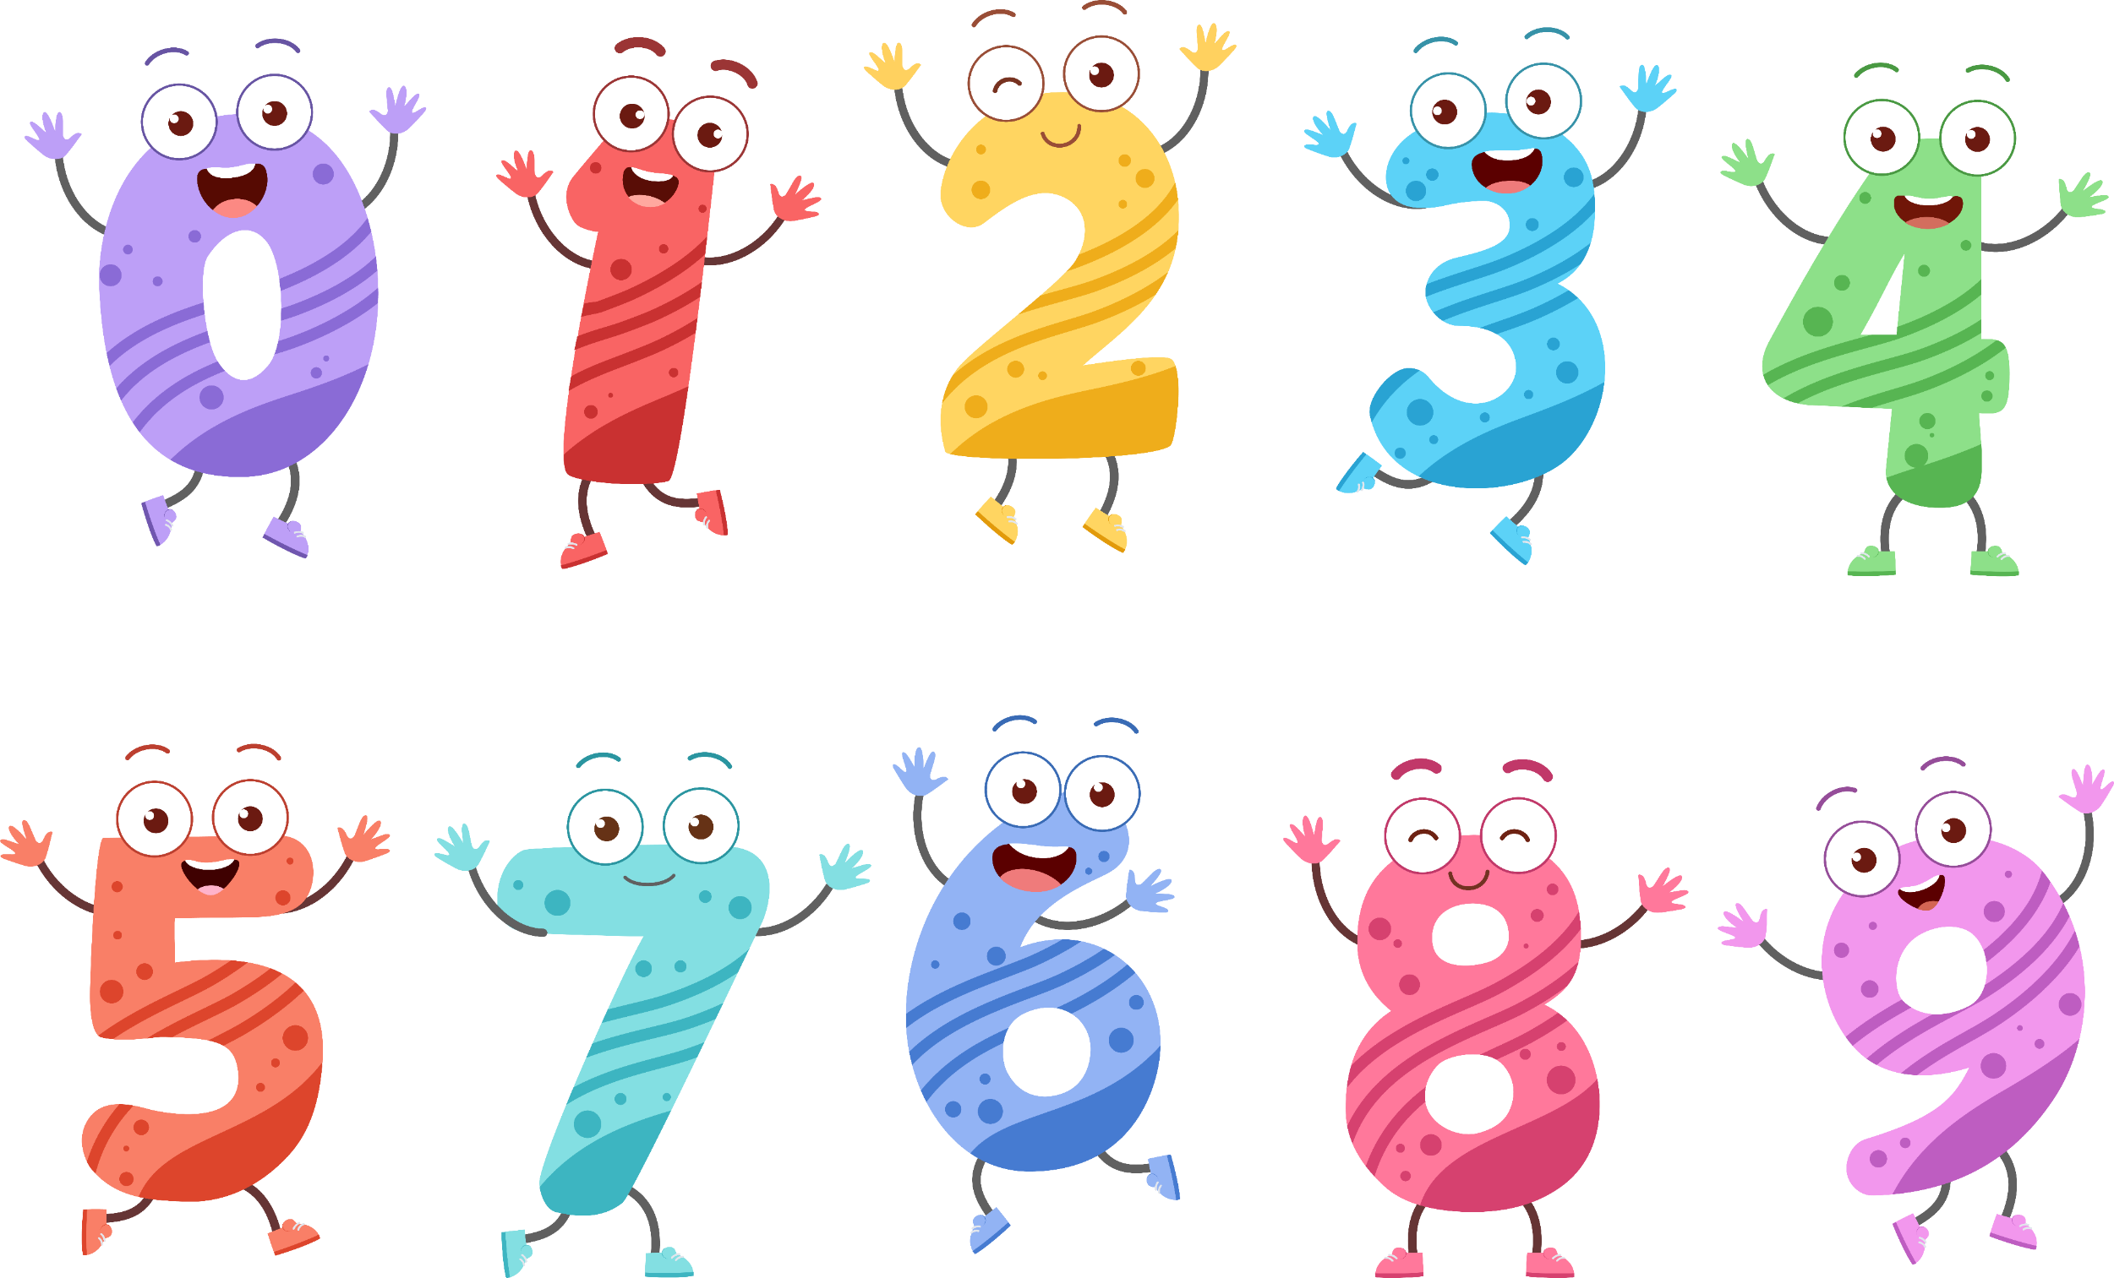
1. Hai cậu bé gặp nhau ở đâu?
Mỗi cậu bé mơ ước hoặc mong muốn điều gì?
- Hai cậu bé gặp nhau ở công viên.
- Có cậu bé thì mơ ước được bay như chim, còn cậu bé kia chỉ mong muốn biết cảm giác đi và chạy.

Slide 6
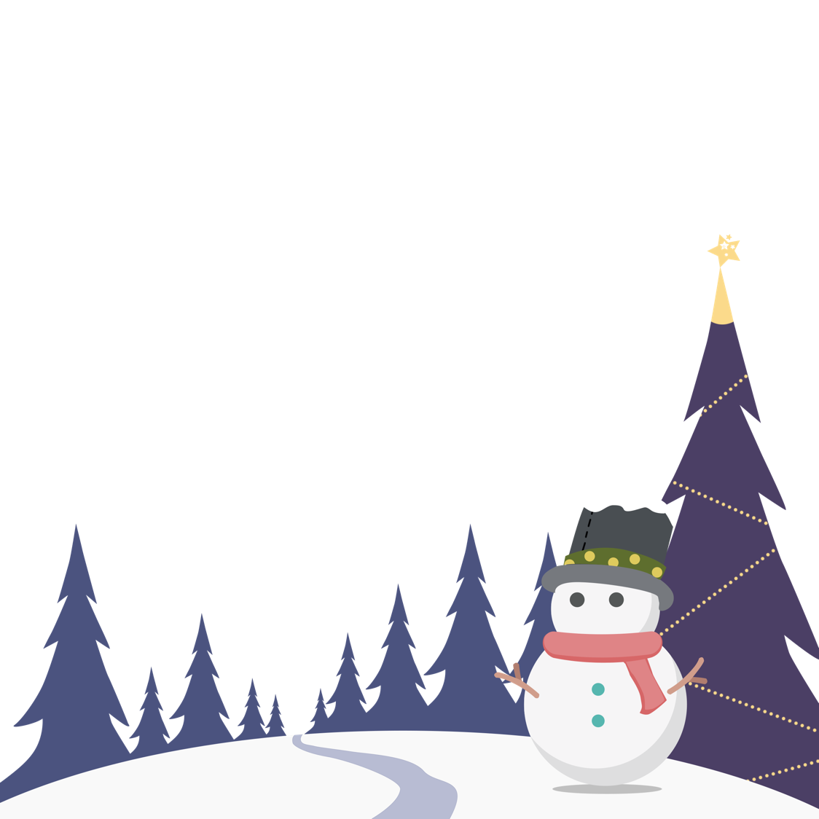
Khi biết mong muốn của người bạn mới gặp, cậu bé mơ ước biết bay đã làm gì cho bạn?
Khi biết mong muốn của người bạn mới gặp, cậu bé mơ ước biết bay đã cõng cậu bé bị liệt để giúp cậu bé biết được cảm giác đi và chạy.

Slide 7
Theo em, cậu bé bị liệt có cảm xúc như thế nào khi được bạn cũng chạy trong công viên?
Khi được bạn cũng chạy trong công viên, cậu bé bị liệt đã cảm thấy rất vui vẻ, hạnh phúc và xúc động vì được người bạn giúp mình thực hiện ước mơ.

Slide 8


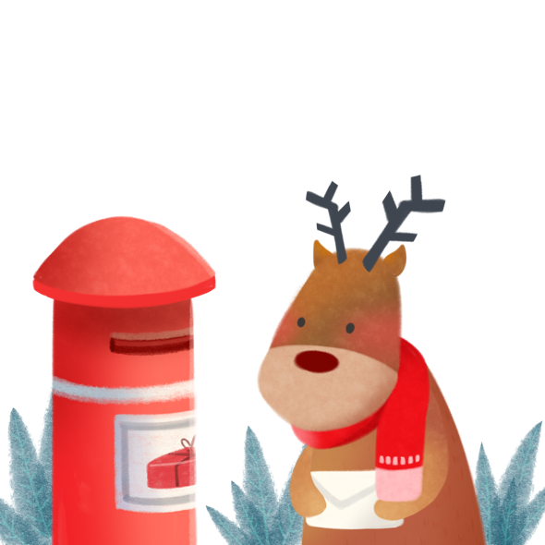
4. Nêu nhận xét của em về việc làm của cậu bé mơ ước biết bay.
Cậu bé ước mơ biết bay đã làm một việc rất tốt và tử tế vì đã giúp đỡ cậu bé bị liệt thực hiện được mong muốn của bản thân.

Slide 9

Những điều giản dị xung quanh chúng ta lại là ước mơ của nhiều người khác. Hãy biết yêu thương, chia sẻ, động viên và giúp đỡ những người kém may mắn hơn mình.

